Slide 1
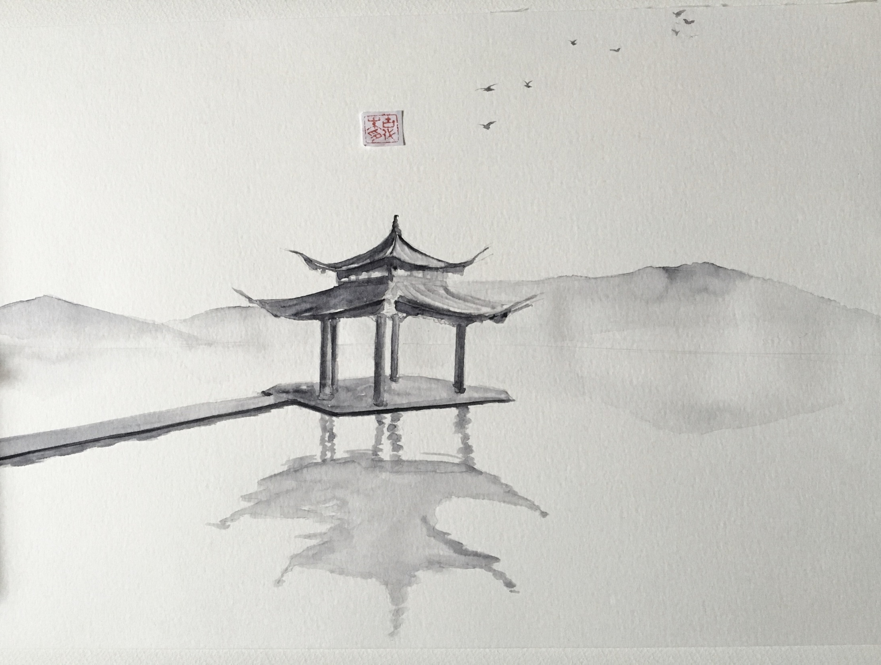
达州市一中
向联军
群文阅读
议题——日暮乡关何处是

Slide 2
乡：古代相互亲近、彼此宴请的氏族聚落。

Slide 3
话题：一种乡思，别样情语

Slide 4
《乡土情结》
《乡愁的滋味》
《“迷失” 在故乡》
一.采英撷华，品味情语

Slide 5
任务一.《乡土情结》中，关于“情结”的描述，最打动你的是哪一处？
任务二.《乡愁的滋味》中，写了年菜的哪些滋味？你从这些滋味中读出了哪些乡愁的滋味？

Slide 6
乡土情结
任务一.《乡土情结》中，关于“情结”的描述，最触动你的是哪一处？

Slide 7
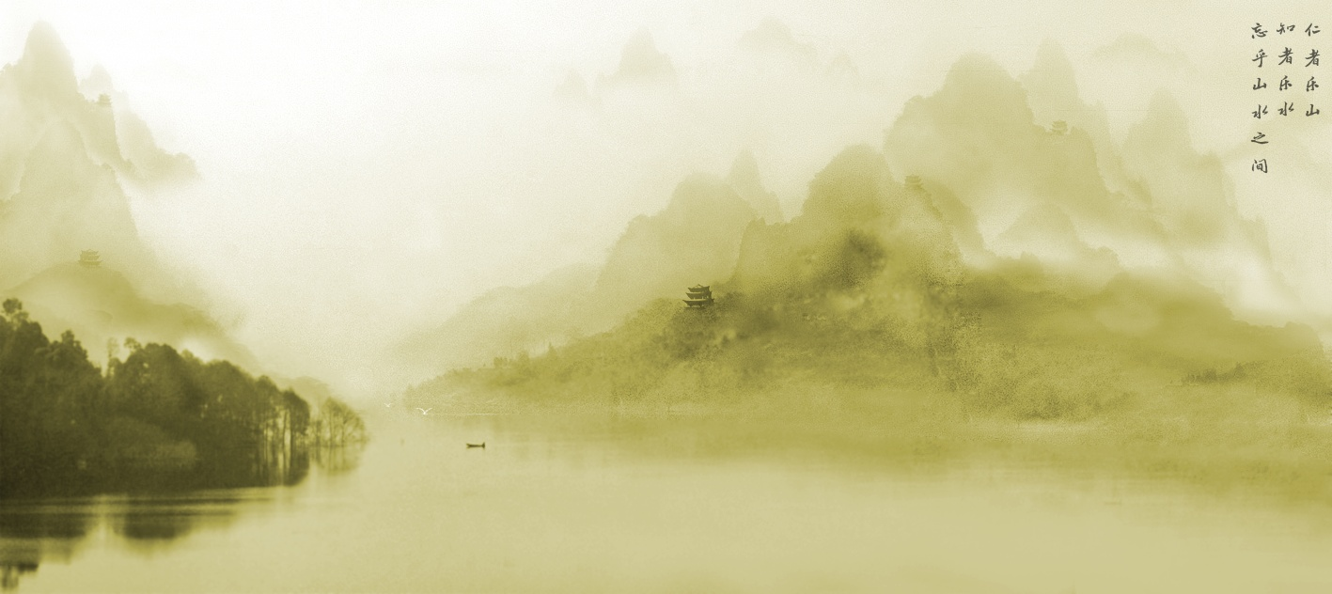
乡愁的滋味
任务二：《乡愁的滋味》中，写了年菜的哪些滋味？你从这些滋味中读出了哪些乡愁的滋味？

Slide 8
年菜的滋味：
辛辣味、酸味、红烧鸡的诱惑味、酥软不油腻、爽脆、甜滋滋、酒味、甜腻、太咸了
年菜的滋味
乡愁的滋味
辛辣味、腊味、红烧鸡的诱惑味、酥软不油腻、爽脆、甜滋滋
温暖、热烈、甜美……
酸味、酒味
辛酸、愁闷、苍凉……
甜腻、太咸了
惆怅、失落……
Notes:
父辈的乡愁是因为乱离而带来的有家有国不得归的沧桑苦痛
父辈的乡愁用丰盛的年菜来承载，在“盛宴”中坚守温暖团圆的文化传统
我辈的乡愁是漂泊异乡后，对曾经的家园和那份温暖团圆的生活的深深追忆
我辈的乡愁难以找到承载，在遥远的时空距离中那些温暖的记忆变得苦涩腻味

Slide 9
二.聚焦题旨，提炼反思

Slide 10
1.聚焦——点题句
篇目
点题句
辽阔的空间，悠邈的时间都不会使这种感情褪色：这就是乡土情结。
（第1段末句）
《乡关何处》
《乡愁的滋味》
年菜的滋味，是乡愁的滋味。
（第1段）
《“迷失”在故乡》
走在路上，我总是有“迷失”的感觉，没有归属感。（第10段）
《暮雨乡愁》
乡愁是一种真正的绝望……乡愁不是空间的，而是时间的……；乡愁不是恋物，而是自恋，是悲悼自己的生命与韶光。（第4段）

Slide 11
2.聚焦——卒章显志句
篇目
点题句
卒章显志句
既不为家累，亦心怀家国。
……都不会使这种感情褪色：这就是乡土情结。
但乡土之恋不会因此消失。我们应该有……同时拥有温暖安稳的家园，还有足以自豪的祖国。
《乡土情结》
《乡愁的滋味》
年菜的滋味，是乡愁的滋味。
温暖中透着几许沧桑，我的心便沉浸在两代的乡愁里。
《“迷失”在故乡》
没有故乡维系、展示我们逝去的岁月和曾经的生命痕迹，我们的生命、我们的奋斗、所有的成功与失败又有什么意义呢？
走在路上，我总是有“迷失”的感觉，没有归属感。
《暮雨乡愁》
乡愁是一种真正的绝望；是时间的；而是自恋。
永世的来路，无悔的方向。

Slide 12
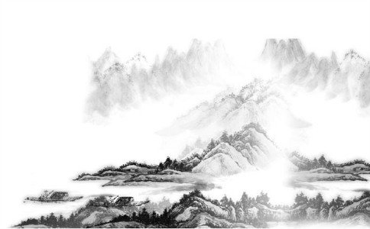
《乡土情结》：既不为家累，亦心怀家国。
《乡愁的滋味》：
远去的传统温暖美好；
当下的传承难续伤感苍凉。
《“迷失”在故乡》：
现代化发展给故乡带来巨变，故乡的意义被消解。
《暮雨乡愁》：
永远回不去的韶光，
永世追念的方向。
对不同文本中呈现的“乡愁”内涵，你如何评价？

Slide 13
我们怀着永世的乡愁寻找心灵的故乡，而故乡却永远在大陆的中央。
——海德格尔
美是邂逅所得，是亲近所得，是需要反复陶冶的
——川端康成

